Slide 1

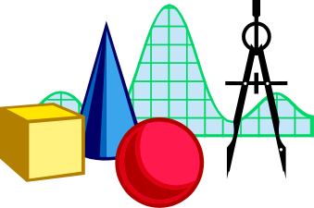
§3 空间解析几何

Slide 2
主 目 录( 1— 30 )
1 空间直角坐标系 2 两矢量和在轴上的投影
3 矢量积的分配律的证明 4 混合积的几何意义
5 一般柱面 F(x,y)=0 6 一般柱面 F(y,z)=0
7 椭圆柱面 8 双曲柱面
9 抛物柱面 10 旋转面的方程
11 双叶旋转双曲面 12 单叶旋转双曲面
13 旋转锥面 14 旋转抛物面
15 环面 16 椭球面
17 椭圆抛物面 18 双曲抛物面
19 双曲面的渐近锥面 20 单叶双曲面是直纹面 21 双曲抛物面是直纹面 22 一般锥面
23 空间曲线——圆柱螺线 24 空间曲线在坐标面上的投影
25 空间曲线作为投影柱面的交线(1)
26 空间曲线作为投影柱面的交线(2)
27 作出平面y=0 , z=0，3x+y =6, 3x+2y =12 和 x+y+z = 6所围成的立体图形

Slide 3
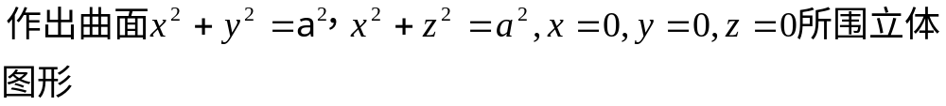

.
28
29
30

Slide 4
1. 空间直角坐标系
z
八个卦限
0
y
x

Slide 5
.
1. 空间直角坐标系
z
八个卦限
0
y
x

Slide 6
.
1. 空间直角坐标系
Ⅲ
Ⅱ
z
八个卦限
Ⅳ
z
Ⅰ
点的坐标
M → (x,y,z)
M
(x,y,z)
0
y
y
x
N
x
Ⅵ
Ⅷ
Ⅴ

Slide 13









.
3. 证明矢量积的分配律:
(a+b)×c=(a × c)+(b × c)
将平行四边形一投一转
c
a+b
由矢量和的平行四边形法则，
b
(a+b)×c=(a × c)+(b × c)
c⁰
得证
a
a×c
.
b×c
(a+b)×c

Slide 14





4. 混合积的几何意义
a × b
h
c
θ
b
S=|a × b|
a

Slide 15
.
4. 混合积的几何意义
a × b
h
c
θ
b
a

Slide 16
.
4. 混合积的几何意义
因此，
三矢 a, b, c共面
⇔
其混合积 [abc] = 0
a × b
h
c
θ
b
a

Slide 17
5. 一般柱面 F(x,y)=0
F(x,y)=0表示母线平行于z轴的柱面
(不含z)
z
曲面S上每一点都满足方程；
M
(x,y,z)
母线
S
0
y
x
F( x,y )=0
N
(x, y, 0)
准线
z = 0
点N满足方程，故点M满足方程
曲面S外的每一点都不满足方程

Slide 18
6. 一般柱面 F(y, z)=0
准线
F( y, z )=0
z
(不含x)
x = 0
母线
0
y
x
F(y,z)=0表示母线平行于x轴的柱面

Slide 19
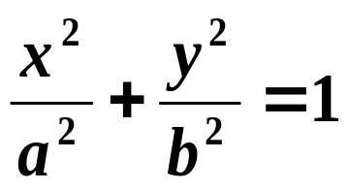
7. 椭圆柱面
z
o
b
y
a
x

Slide 20
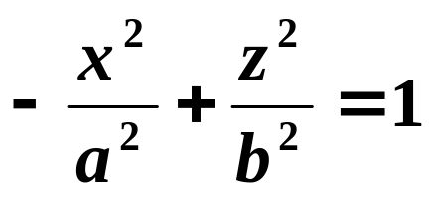
8. 双曲柱面
z
y = 0
o
y
x

Slide 21
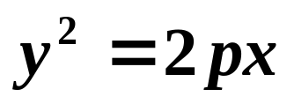
9. 抛物柱面
z
y
o
x
Notes:
柱面都是直纹面，而且都是可展曲面

Slide 22
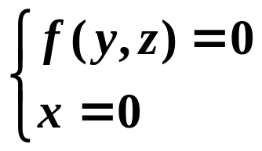
10. 旋转面的方程
曲线 C
z
绕 z轴
C
o
y

Slide 23
.
10. 旋转面的方程
曲线 C
z
绕 z轴
C
o
y
x

Slide 24




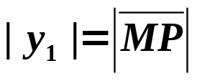
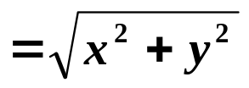

.
10. 旋转面的方程
曲线 C
z
绕 z轴
旋转一周得旋转曲面 S
P
N
M
.
M(x,y,z)
∈ S
f (y_{1,} z₁)=0
S
z
C
o
y
x

Slide 25
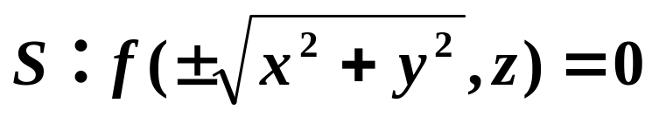
.
10. 旋转面的方程
曲线 C
z
绕 z轴
旋转一周得旋转曲面 S
P
N
M
.
M(x,y,z)
∈ S
f (y_{1,} z₁)=0
S
z
C
f (y_{1,} z₁)=0
f (y_{1,} z₁)=0
.
o
y
.
x

Slide 26
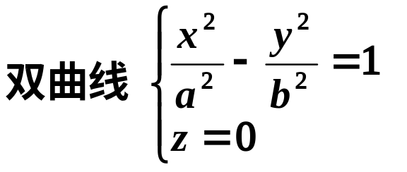
11. 双叶旋转双曲面
x
绕 x 轴一周
0
y

Slide 27
.
11. 双叶旋转双曲面
x
绕 x 轴一周
z
0
y

Slide 28

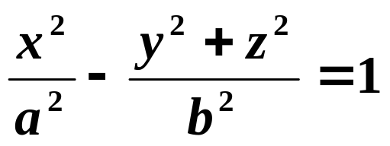
.
11. 双叶旋转双曲面
x
绕 x 轴一周
z
.
0
y

Slide 29
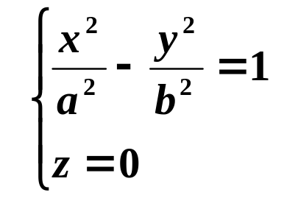
12. 单叶旋转双曲面
y
上题双曲线
绕 y 轴一周
o
a
x

Slide 30
.
12. 单叶旋转双曲面
y
上题双曲线
绕 y 轴一周
o
a
x
z

Slide 31

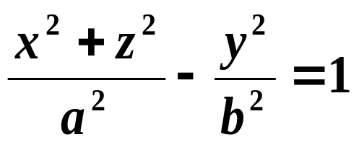
.
12. 单叶旋转双曲面
y
上题双曲线
绕 y 轴一周
.
.
o
a
x
z

Slide 32
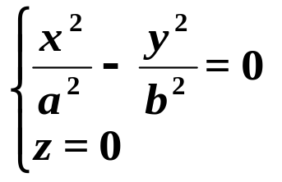
13. 旋转锥面
x
两条相交直线
绕 x 轴一周
o
y

Slide 33
.
13. 旋转锥面
x
两条相交直线
z
绕 x 轴一周
o
y

Slide 34
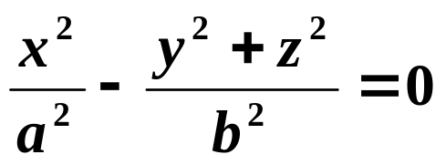
.
13. 旋转锥面
x
两条相交直线
z
绕 x 轴一周
o
y
得旋转锥面
.

Slide 35
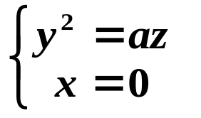
14. 旋转抛物面
抛物线
绕 z 轴一周
z
o
y

Slide 36
.
14. 旋转抛物面
抛物线
绕 z 轴一周
z
o
y
x

Slide 37
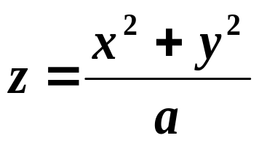
.
14. 旋转抛物面
抛物线
绕 z 轴一周
z
得旋转抛物面
.
o
y
生活中见过这个曲面吗？
x

Slide 38
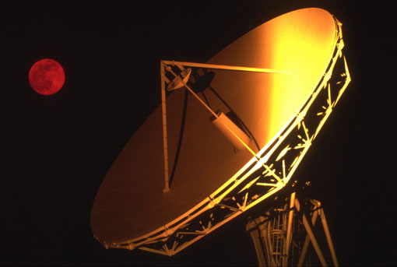
.
14. 例
卫星接收装置

Slide 39

15.环面
绕 y轴 旋转所成曲面
y
r
o
x
R

Slide 40
.
15.环面
绕 y轴 旋转所成曲面
y
o
x
z

Slide 41
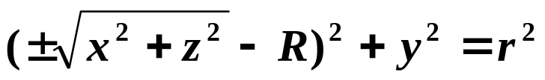
.
15.环面
绕 y轴 旋转所成曲面
y
生活中见过这个曲面吗？
o
x
z
环面方程
.
.

Slide 42

.
15.环面
救生圈

Slide 43
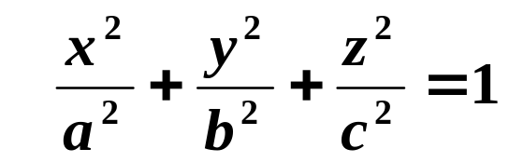
16. 椭球面
z
c
截痕法
用z = h截曲面
o
b
y
用y = m截曲面
用x = n截曲面
a
x

Slide 44
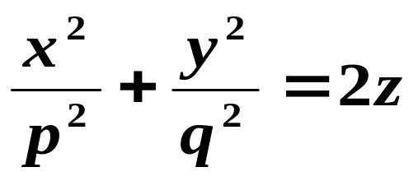
17. 椭圆抛物面
z
截痕法
用z = a截曲面
用y = b截曲面
用x = c截曲面
y
0
x

Slide 45
.
17. 椭圆抛物面
z
截痕法
用z = a截曲面
用y = b截曲面
用x = c截曲面
y
0
x

Slide 46
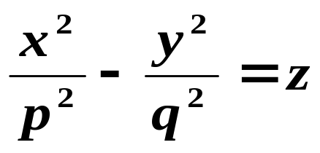
18. 双曲抛物面
（马鞍面）
z
截痕法
用z = a截曲面
x
0
用y = 0截曲面
用x = b截曲面
y

Slide 47
.
（马鞍面）
18. 双曲抛物面
z
截痕法
用z = a截曲面
x
0
用y = 0截曲面
用x = b截曲面
y

Slide 48
.
（马鞍面）
18. 双曲抛物面
z
截痕法
用z = a截曲面
x
0
用y = 0截曲面
用x = b截曲面
y

Slide 49
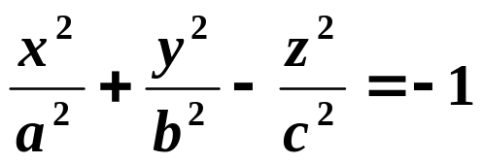
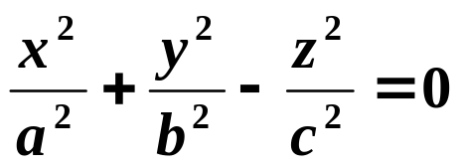
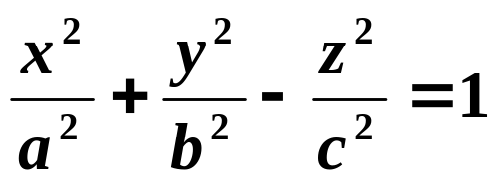
19. 双曲面的渐进锥面
z
双叶：
渐进锥面：
单叶：
.
.
o
.
y
在平面上，双曲线有渐进线。
相仿，单叶双曲面和双叶双曲面
有渐进锥面。
用z=h去截它们，当|h|无限增大时，
双曲面的截口椭圆与它的渐进锥面 的截口椭圆任意接近，即：
双曲面和锥面任意接近。
x
Notes:
在平面上，双曲线有渐进线。相仿，
单叶双曲面和双叶双曲面有渐进锥面。
用z=h去截它们，当|h|无限增大时，
双曲面的截口椭圆与它的渐进锥面的截口椭圆任意接近，即：双曲面和锥面任意接近。

Slide 50
20. 单叶双曲面是直纹面
含两个直母线系
.
直纹面在建筑学上有意义
例如，储水塔、
电视塔等建筑都
有用这种结构的。
Notes:
单叶双曲面是直纹面（定义见马鞍
面）。
单叶双曲面是双重的直纹面，即：它有两个直母线系。

Slide 51
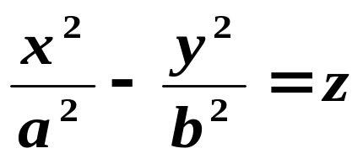
21. 双曲抛物面是直纹面
含两个直母线系
Notes:
马鞍面是直纹面。
直纹面 一曲面S称为直纹面：如果有一族直线，这一族中每一条直线全在S上，并且S上每一点都在这一族的某一条直线上。
这样一族直线称为曲面S的一族直母线。
马鞍面有两个直母线系。

Slide 52

22. 一般锥面
方程 F(x,y,z)= 0是 n次齐次的：
t是任意数
n次齐次方程
F(x,y,z)= 0
的图形是以原点为顶点的锥面；
z
准线
顶点
0
y
x
反之，以原点为顶点的锥面的方程是
n次齐次方程
F(x,y,z)= 0.
锥面是直纹面
Notes:
单叶双曲面是直纹面（定义见马鞍
面）。
单叶双曲面是双重的直纹面，即：它有两个直母线系。

Slide 53

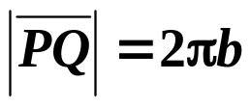
23. 空间曲线——圆柱螺线
点P在圆柱面上等速地绕z轴旋转；
圆柱面
同时又在平行于z轴的方向
等速地上升。
其轨迹就是圆柱螺线。
z
M(x,y,z)
x =
y =
z =
acos t
asin t
bt
（移动及转动都是等速进
行，所以z与t成正比。)
Q
当 t 从 0 → 2π，
螺线从点P → Q
M
叫螺距
0
a
y
t
P
N
.
x

Slide 54
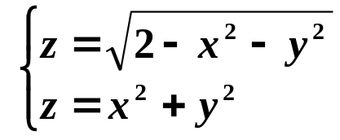
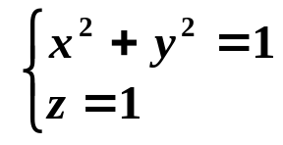
24. 空间曲线在坐标面上的投影
z
解
由
得交线L：
1
o
.
x
y

Slide 55


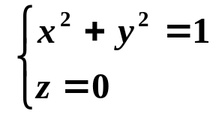

.
24. 空间曲线在坐标面上的投影
解
z
投影柱面
由
L
得交线L：
1
.
.
.
o
.
x
y
z =0

Slide 56
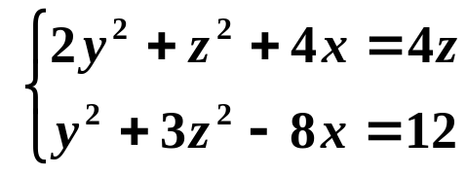


25. 空间曲线作为投影柱面的交线(1)
L:
z
y² = – 4x
( )
消去z
y² = – 4x
0
y
x

Slide 57
.
25. 空间曲线作为投影柱面的交线(1)
y²+(z – 2)² = 4
L:
z
y² = – 4x
( )
消去z
y²+(z – 2)² = 4
(消去x )
y² = – 4x
0
y
x

Slide 58
.
25. 空间曲线作为投影柱面的交线(1)
y²+(z – 2)² = 4
L:
z
y² = – 4x
( )
消去z
L：
y²+(z – 2)² = 4
(消去x )
.
L
y² = – 4x
转动坐标系，有下页图
转动坐标系，有下页图
0
y
x

Slide 59
26. 空间曲线作为投影柱面的交线(2)
L：
y ² + (z – 2)² = 4 (消去x)
y² = – 4x (消去z)
z
y²+(z – 2)² = 4
y² = – 4x
L
y
0
x

Slide 60
27. 作图练习
平面y=0 , z=0，3x+y =6, 3x+2y =12 和x+y+z =6所围成的立体图
z
6
x+y+z=6
3x+y=6
0
6
y
2
x
6

Slide 61
.
27. 作图练习
平面y=0 , z=0，3x+y =6, 3x+2y =12 和x+y+z =6所围成的立体图
z
6
x+y+z=6
3x+y=6
0
6
y
2
x
6

Slide 62
.
27. 作图练习
平面y=0 , z=0，3x+y =6, 3x+2y =12 和x+y+z =6所围成的立体图
z
6
x+y+z=6
3x+y=6
3x+2y=12
0
6
y
2
4
x
6

Slide 63
.
27. 作图练习
平面y=0 , z=0，3x+y =6, 3x+2y =12 和x+y+z =6所围成的立体图
z
6
x+y+z=6
3x+y=6
3x+2y=12
0
6
y
2
4
x
6

Slide 64
.
27. 作图练习
平面y=0 , z=0，3x+y =6, 3x+2y =12 和x+y+z =6所围成的立体图
z
6
x+y+z=6
0
6
y
2
4
x
6

Slide 65
.
27. 作图练习
平面y=0 , z=0，3x+y =6, 3x+2y =12 和x+y+z =6所围成的立体图
z
6
0
6
y
2
4
x
6

Slide 66
28. 作图练习
z
0
a
y
a
x

Slide 67
.
28. 作图练习
z
y = 0
x = 0
0
a
y
z = 0
a
x

Slide 68
.
28. 作图练习
学画草图
z
a
0
a
y
a
x

Slide 69
29. 作图练习
z
1
0
y
1
x
–1

Slide 70

30. 作图练习
z
a
0
a
y
a
x
Notes:
本题作为画立体图的练习，先让学生思考，后画出四个平面，红的虚线是斜面与三个坐标面的交线；红的实线是斜面与三个已知面的交线。
再问：
‘那些部分不属于所围区域，应删去？’（删三个角）
那些部分开放，需用坐标面贴补？
（出现三个贴补面）。

Slide 71
.
30. 作图练习
z
a
0
a
y
a
x
Notes:
本题作为画立体图的练习，先让学生思考，后画出四个平面，红的虚线是斜面与三个坐标面的交线；红的实线是斜面与三个已知面的交线。
再问：
‘那些部分不属于所围区域，应删去？’（删三个角）
那些部分开放，需用坐标面贴补？
（出现三个贴补面）。

Slide 72
.
30. 作图练习
z
a
0
a
y
a
x
Notes:
本题作为画立体图的练习，先让学生思考，后画出四个平面，红的虚线是斜面与三个坐标面的交线；红的实线是斜面与三个已知面的交线。
再问：
‘那些部分不属于所围区域，应删去？’（删三个角）
那些部分开放，需用坐标面贴补？
（出现三个贴补面）。

Slide 73
.
30. 作图练习
问题：
这是个怎样的立体？
z
这是个七面体
a
x=0
y=0
0
a
y
z=0
a
x
Notes:
本题作为画立体图的练习，先让学生思考，后画出四个平面，红的虚线是斜面与三个坐标面的交线；红的实线是斜面与三个已知面的交线。
再问：
‘那些部分不属于所围区域，应删去？’（删三个角）
那些部分开放，需用坐标面贴补？
（出现三个贴补面）。

